Slide 1

Herzlich
Willkommen

Slide 2
Agenda
1. Begrüßung
2. Totengedenken
3. Wahl einer/eines Protokollführerin/Protokollführers
4. Berichte der Abteilungen
5. Bericht des Geschäftsführers
6. Bericht der Kassenprüfer
7. Vorstandsneuwahlen
8. Datenschutz
9. Terminankündigungen
10. Anträge der Mitglieder
11. Sonstiges

Slide 3
1.
Begrüßung

Slide 4
2.
Totengedenken

Slide 5
3.
Wahl einer / eines Protokollführerin
Protokollführers

Slide 6
4.
Berichte der Abteilungen

Slide 7
4.1 Fußball

Slide 8
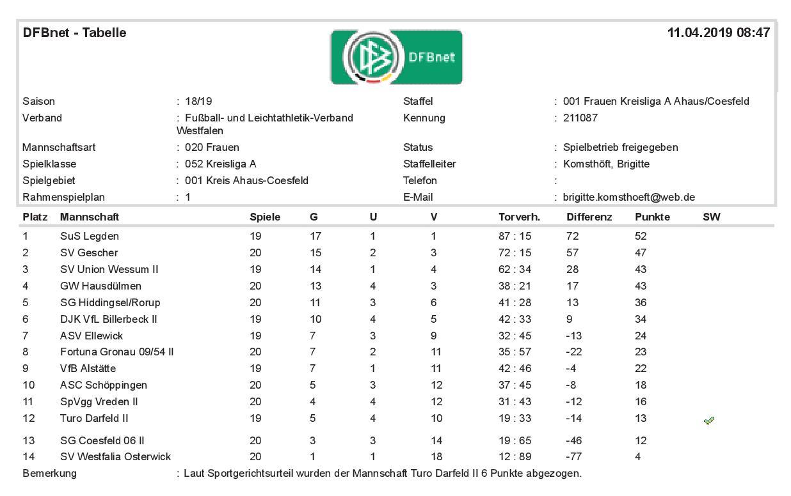
4.1 Fußball | Damen

Slide 9
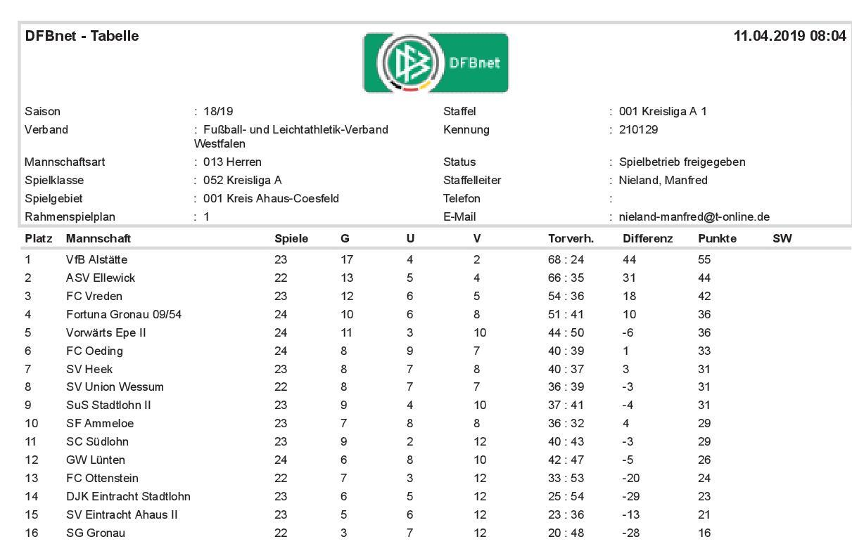
4.1 Fußball | 1. Mannschaft

Slide 10
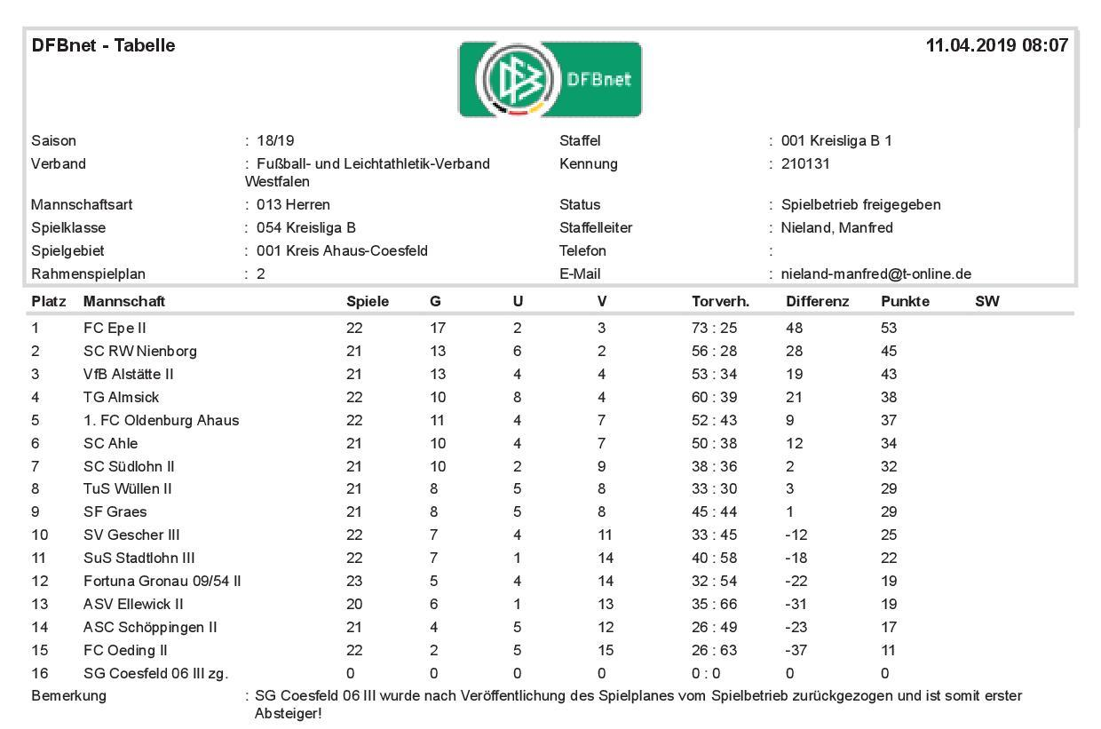
4.1 Fußball | 2. Mannschaft

Slide 11
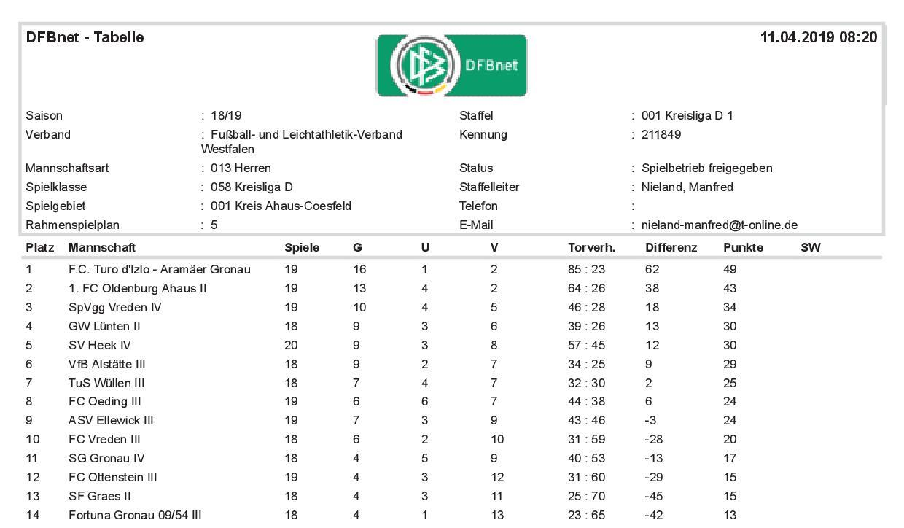
4.1 Fußball | 3. Mannschaft

Slide 12
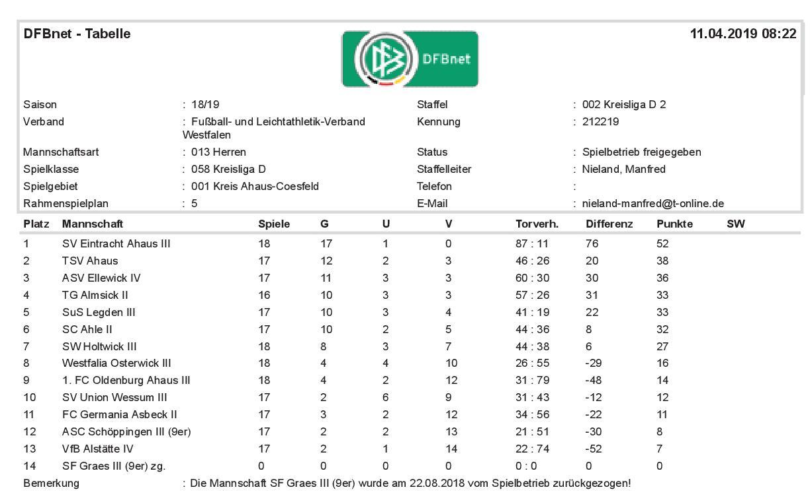
4.1 Fußball | 4. Mannschaft

Slide 13
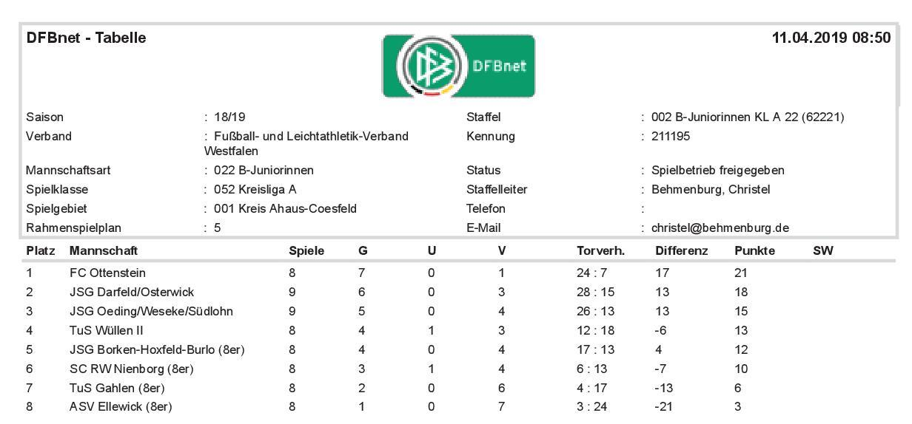
4.2 Fußball | U17 weiblich

Slide 14
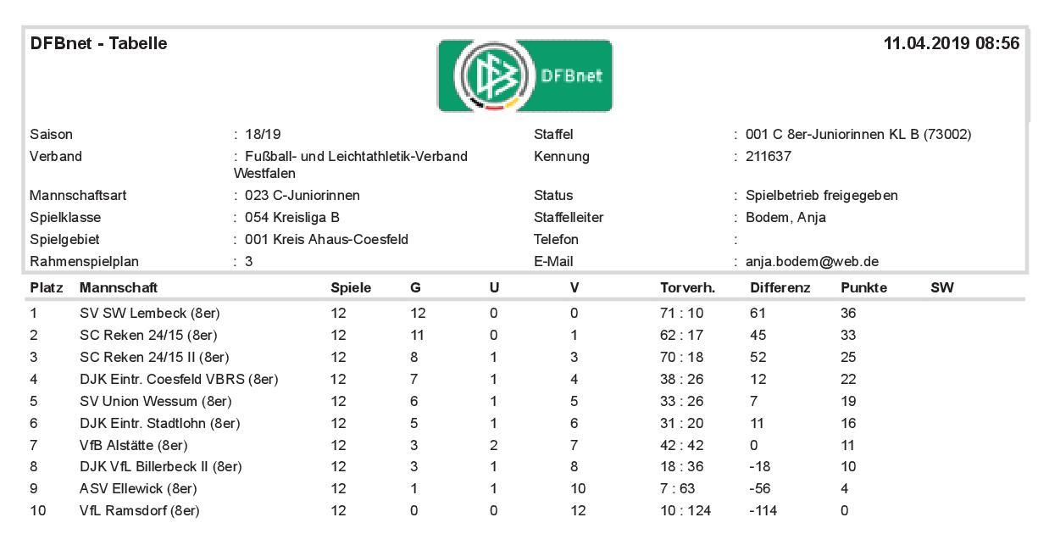
4.2 Fußball | U15 weiblich

Slide 15
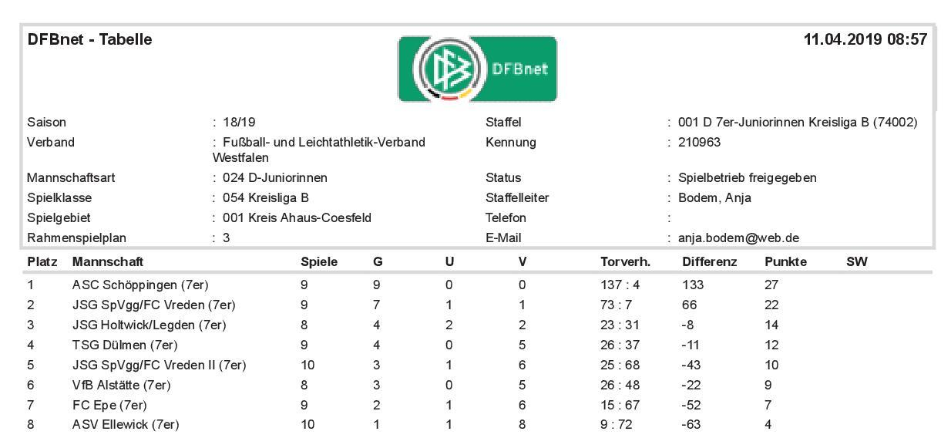
4.2 Fußball | U13 weiblich

Slide 16
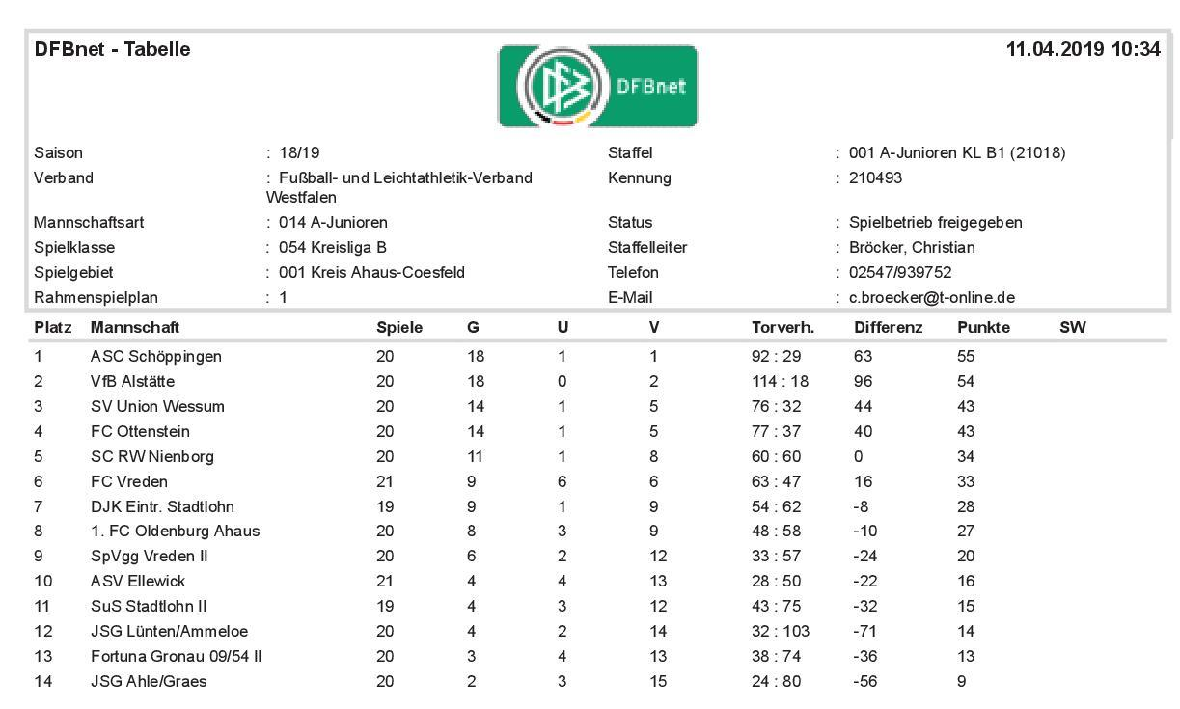
4.2 Fußball | A-Jugend

Slide 17
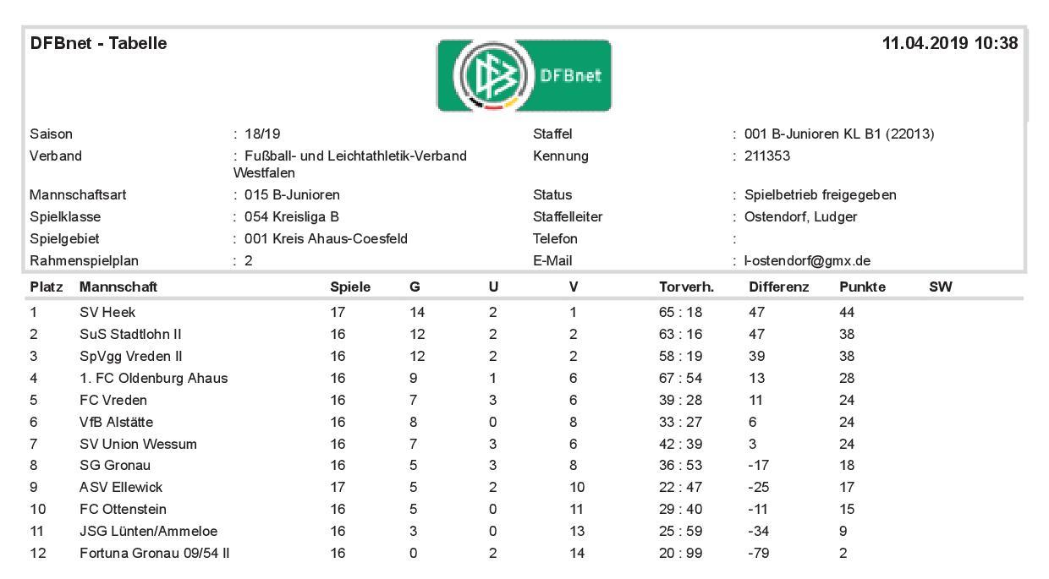
4.2 Fußball | B-Jugend

Slide 18
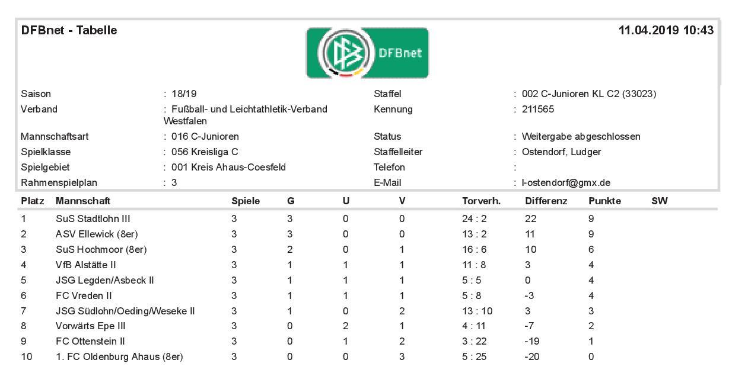
4.2 Fußball | C-Jugend

Slide 19
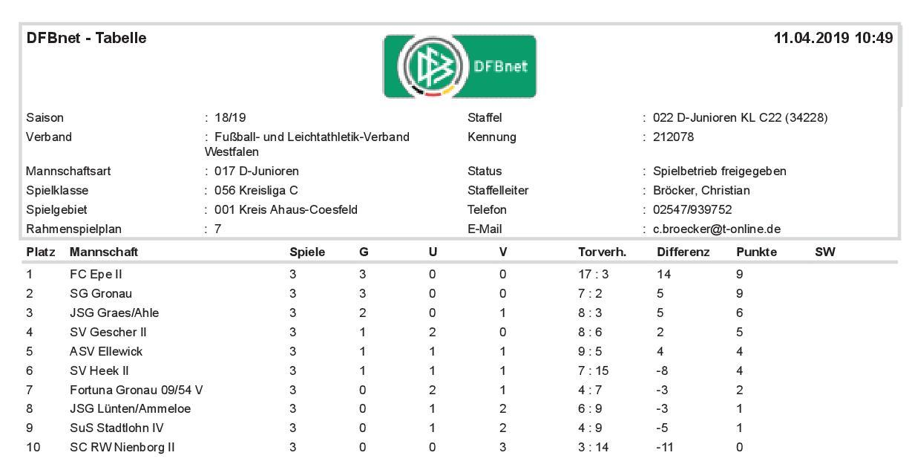
4.2 Fußball | D-Jugend

Slide 20
4.3 Fußball | Alt-Herren

Slide 21
4.4 Fußball | Schiedsrichter

Slide 22
4.5 Handball
DHG-ammeloe-ellewick

Slide 23
4.6 Gesundheitsabteilung

Slide 24
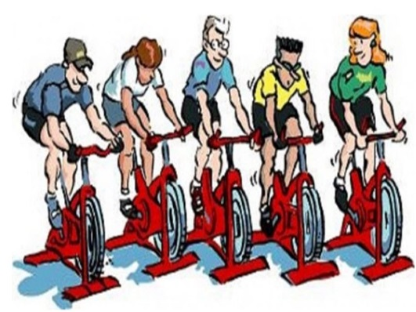
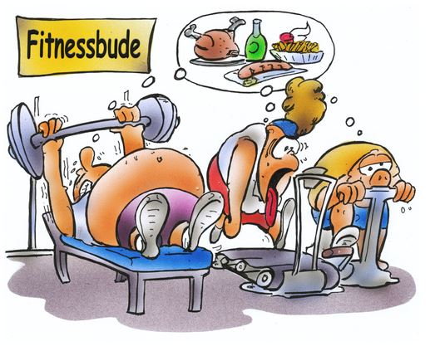
4.6 Gesundheitsabteilung I Kursangebot
Indoor-Cycling
Monika Ahler: Montag von 17:00 - 18:15, 18:15 - 19:30 u. 19:30 - 20:45
Gudrun Gewers: Dienstag von 18:00 - 19:15 und 19:15 - 20:30
Agnes Gewers: Mittwoch 20:15 - 21:30 und Freitag 8:30 - 9:45
Marianne Terwersche: Mittwoch 18:45 - 20:00 (nur in den Wintermonaten)
Bodyforming und Bodyfit
Doris Wilder-Kitscha: Mittwoch von 17:45 - 19:00 (sensitive), 19:00 - 20:15
Martina Dönnebrink: Donnerstag von 18:30 - 19:45

Slide 25



4.6 Gesundheitsabteilung I Kursangebot
Mutter-Kind-Turnen
Mareen Sahlmer und Sabrina Vens-Hilbt: Montag von 16:15 - 17:30
Bambinoturnen
Iris Winkelhaus und Anke Büger: Montag von 15:00 - 16:15
Tanzgruppe
Maya Depenbrock und Pia Lösing: Mittwoch von 15:30 - 16:45

Slide 26
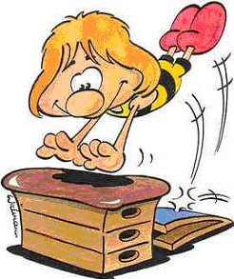

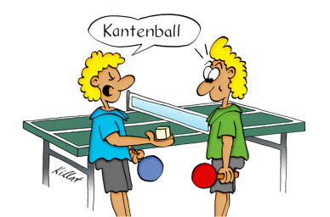
4.6 Gesundheitsabteilung I Kursangebot
Kinderturnen
Ann-Christin Resing und Pauline Gewers: Freitag von 15:45 - 17:30
Schülerturnen
Ann-Christin Resing und Pauline Gewers: Freitag von 17:00 - 18:15
Tischtennis
Patrick Wissing: Freitag von 19:00 - 21:00

Slide 27
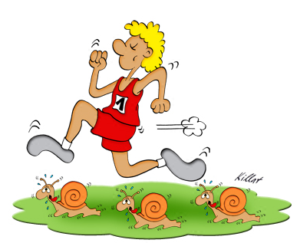

4.6 Gesundheitsabteilung I Kursangebot
Laufgruppe
Karen Depenbrock und Klaus Schlüter: Montag und Donnerstag von 18:00 - 19:15
Triahtlon
Eddy Lamers (Schwimmabteilung): Training nach Absprache
Klaus Schlüter (Laufen u. Radfahren): Training nach Absprache

Slide 28
4.6 Gesundheitsabteilung I Kursangebot
DANKE im Namen des gesamten Vorstandes für euer tolles Engagement. Ihr und eure Helfer/-innen tragt ALLE zur sportlichen Bereicherung unseres Dorfes ELLEWICK bei!!!

Slide 29
4.6 Aktivabteilung

Slide 30
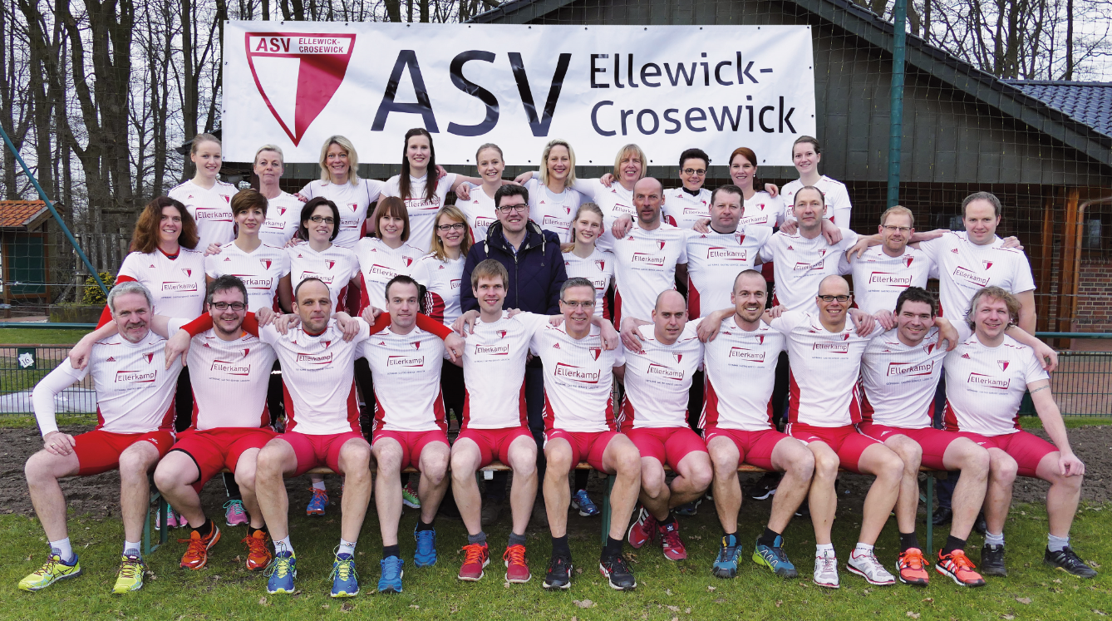
4.6 Aktivabteilung
Aktuell umfasst die Aktivabteilung des ASV Ellewick-Crosewick e.V. ca. 60 aktive Mitglieder.

Slide 31
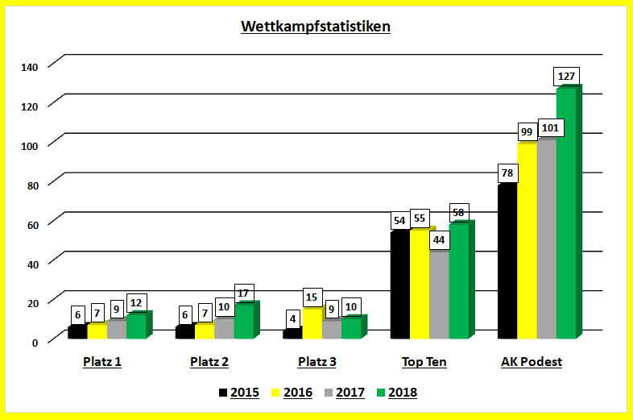
4.6 Aktivabteilung
Erfolge der Aktiv-Abteilung von 2015-2018

Slide 32
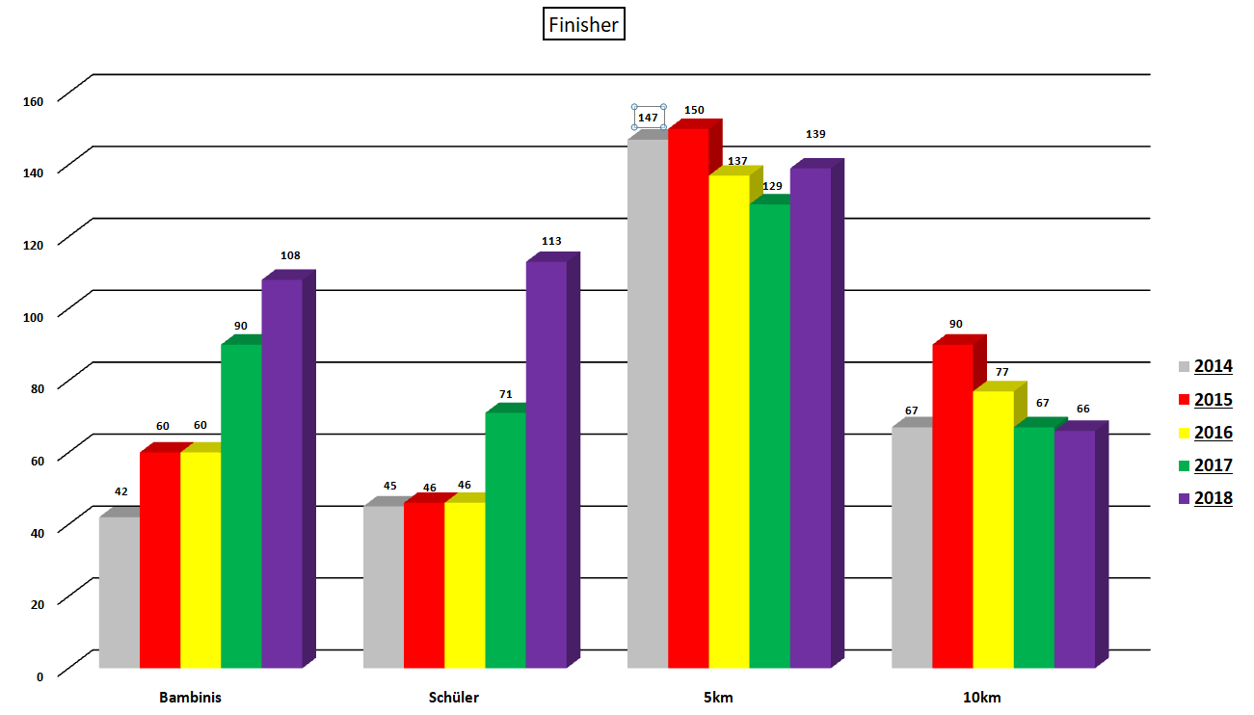
4.6 Aktivabteilung
Finisherentwicklung beim Schützenfestlauf

Slide 33
4.6 Aktivabteilung | Termine
Schützenfestlauf
Termin: 06.07.2019
Beginn: 14:30 Uhr
Infos und Anmeldung: www.schuetzenfestlauf.de
Adventslauf
Termin: 14.12.2019
Startzeit: 15:00 Uhr
Infos und Anmeldung: www.ellewicker-adventslauf.de
DANKE an ALLE die uns bei unseren Aktivitäten helfen und unterstützen!!!

Slide 34
5.
Bericht des Geschäftsführers

Slide 35
6
Bericht der Kassenprüfer

Slide 36
6.1
Antrag auf Entlastung des Vorstandes

Slide 37
7 Vorstandsneuwahlen

Slide 38
7.1
Wahl eines Versammlungsleiters

Slide 39
8
Datenschutz

Slide 40
8.1 Datenschutz I Datenschutzgrundverordnung
inhaltliche Erfordernis:
  Gesetzlich verpflichtete Dokumentation über den Speichergrund
  Zwingende Dokumentation über die Kenntnis der Betroffenen zur Speicherung
  Aufklärung der Betroffenen über Möglichkeiten zur Löschung der eigenen Daten!

Slide 41
8.1 Datenschutz I Datenschutzgrundverordnung
erforderliche Maßnahmen:
  Ergänzung der Satzung um eine Datenschutzordnung für den Verein
  Dokumentation der Information der Mitglieder
  Dokumentation der Einwilligung der Mitglieder zur Verwendung von Daten
  Dokumentation der Einwilligung der Mitglieder zur Verwendung persönlicher Bilder
  Dokumentation der Einwilligung der Ehrenamtlichen zur Veröffentlichung der persönlichen Kontaktdaten (e-mail, Telefon)

Slide 42
9
Terminankündigungen

Slide 43
10
Anträge der mitglieder

Slide 44
11
sonstiges

Slide 45

11.1 Sonstiges I WhatsUp ASV
Immer auf dem Laufenden über Neuigkeiten des ASV!
Schicke deinen Kontakt an
0160 788 22 78
und sei Teil des ASV Kurz-Benachrichtigungsdienst!

